Slide 1


Slide 2
IL DATA WAREHOUSING
IL DATA WAREHOUSING

Slide 3
MODULO 6
INTRODUZIONE AL DATA WAREHOUSE

Slide 4
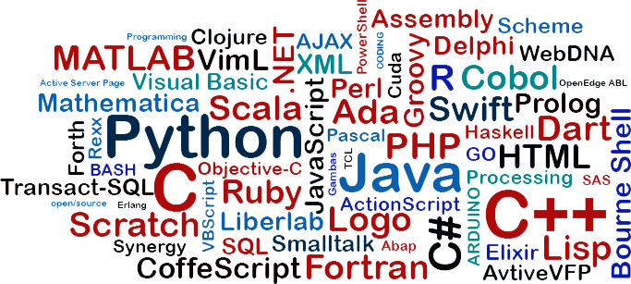



Il Ruolo Dell’informatica nei processi aziendali
Il ruolo dei Sistemi Informatici è radicalmente cambiato dai primi anni ’70 a oggi.
I sistemi informatici si sono trasformati da semplici strumenti per migliorare l’efficienza dei processi a elementi centrali dell’organizzazione aziendale in grado di rivoluzionare la struttura dei processi aziendali

Slide 5
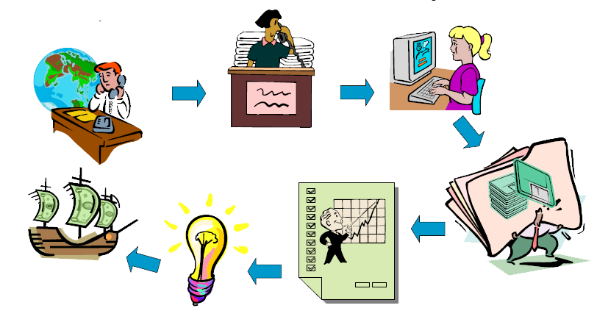
Dai dati alle informazioni
Per ogni azienda è fondamentale poter disporre in maniera rapida e completa delle informazioni necessarie al processo decisionale: le indicazioni strategiche sono estrapolate principalmente dalla mole dei dati operazionali contenuti nei database aziendali, attraverso un procedimento di selezione e sintesi progressiva
Uno scenario tipico è quello di una grande azienda, con numerose filiali, i cui dirigenti desiderano quantificare e valutare il contributo dato da ciascuna di esse al rendimento commerciale globale dell’impresa.

Slide 6
I dati e gli utenti
Invevitabilmente in una organizzazione ci si ritrova a fare i conti con problematiche operative del tipo:
abbiamo montagne di dati ma non possiamo accedervi!
Questa frase esprime la frustrazione da parte di chi ha il ruolo e la competenza per decidere del futuro aziendale ma non possiede gli strumenti tecnici per ottenere, nella forma desiderata, i dati necessari.
come è possibile che persone che svolgono lo stesso ruolo presentino risultati sostanzialmente diversi?
In un contesto aziendale medio-grande sono tipicamente presenti più basi di dati, ciascuna relativa ad una diversa area del business, spesso memorizzate su piattaforme logico-fisiche differenti e non integrate dal punto di vista concettuale.
I risultati prodotti all’interno delle diverse aree saranno, allora, molto probabilmente inconsistenti tra loro.

Slide 7
I dati e gli utenti
vogliamo selezionare, raggruppare e manipolare i dati in ogni modo possibile!
Il processo decisionale è difficilmente pianificabile a priori.
L’utente finale vorrebbe disporre di uno strumento sufficientemente amichevole e flessibile da consentirgli di condurre l’analisi in modo estemporaneo, lasciandosi guidare dalle informazioni via via ottenute per decidere sul momento quali nuove correlazioni ricercare.
mostratemi solo ciò che è importante!
Esaminare i dati al massimo livello di dettaglio non solo è inutile ma controproducente per il processo decisionale perché non consente di focalizzare l’attenzione sulle informazioni veramente significative.
tutti sanno che alcuni dati non sono corretti!
Questo è un altro punto dolente; una percentuale non trascurabile dei dati transazionali non è corretta o addirittura assente.
Evidentemente, basare il procedimento analitico su dati errati e incompleti non permette di raggiungere risultati validi.

Slide 8
Le parole Chiave
Da questo elenco di difficoltà e problemi possiamo facilmente estrarre un elenco di parole chiave che diventano fattori distintivi e requisiti indispensabili del processo di Data Warehousing, ossia del complesso di attività che consentono di trasformare i dati operazionali in conoscenza a supporto delle decisioni:
Accessibilità a utenti con conoscenze limitate di informatica e strutture dati;
Integrazione dei dati sulla base di un modello standard dell’impresa;
flessibilità di interrogazione per trarre il massimo vantaggio dal patrimonio informativo esistente;
Sintesi per permettere analisi mirate ed efficaci;
Rappresentazione multi-dimensionale per offrire all’utente una visione intuitiva ed efficacemente manipolabile delle informazioni;
correttezza e completezza dei dati integrati.

Slide 9
Eterogeneità dei dati
I dati sono di vitale importanza per un’azienda, anche se ricavarne informazioni utili per il proprio business non è affatto semplice, infatti spesso si presentano in maniera caotica, con una struttura eterogenea dipendente dai sistemi sorgenti di provenienza
Talvolta inoltre sono invalidati da una serie di errori di archiviazione con elementi duplicati, inseriti in modo non corretto, che influiscono sulla qualità finale del dato da analizzare con possibili conseguenze sull’analisi finale.
Per questi motivi è necessario ricorrere alla definizione di un’architettura con cui vengono definiti gli elementi base di un data warehouse, ovvero uno o più schemi logici (schema dimensionale), algoritmi di integrazione e trasformazione dei dati (ETL) ed infine il sistema di archiviazione adeguato per offrire buone performance rispetto analisi OLAP (On-Line Analytical Processing) necessarie .

Slide 10
Il Data Warehouse
Al centro del processo e di questa architettura si pone il data warehouse (DW); esso è un contenitore di dati che si fa garante dei requisiti esposti.
Per «William H. Inmon» il data warehouse è una raccolta di dati che caratterizza dall’ essere:
integrata (e consistente)
orientata ai soggetti di interesse
rappresentativa dell’evoluzione temporale e quindi dipendente dal tempo;
non volatile
William H. Inmon (Bill Inmon) è considerato il padre fondatore del DW.

Slide 11
Il Data Warehouse
Con Data Warehousing ci si riferisce al processo volto ad immagazzinare e organizzare le informazioni, ottimizzandone la struttura per un facile accesso e per supportare al meglio il processo decisionale aziendale.
In questo processo i dati vengono estratti dalle varie fonti interne o esterne all’azienda, elaborati e ristrutturati all’interno dell’architettura logica del data warehouse per poterne estrarre le informazioni utili per il business aziendale.

Slide 12
Il Data Warehouse e la visione unificata
Il DW si appoggia su più fonti di dati eterogenee:
dati estratti dall’ambiente di produzione, e quindi originariamente archiviati in basi di dati aziendali
provenienti da sistemi informativi esterni all’azienda.
Di tutti questi dati il DW restituisce una visione unificata

Slide 13
Orientato al soggetto
Perché il DWH è orientato a temi specifici dell’azienda (clienti, prodotti, ecc.) piuttosto che alle applicazioni o funzioni (quali ad esempio in un contesto bancario alle applicazioni transazionali).
Nel DWH i dati vengono archiviati in modo che possano essere facilmente letti o elaborati dagli utenti cioè in modo da favorire la produzione di informazioni; viceversa i database operazionali sono organizzati intorno alle differenti applicazioni del dominio aziendale.

Slide 14
Integrato
L’integrazione è un requisito fondamentale del DWH in quanto in esso confluiscono dati provenienti da più fonti;
L’obiettivo dell’integrazione può essere raggiunto percorrendo differenti strade: mediante l’utilizzo di metodi di codifica uniformi, mediante il perseguimento di una omogeneità sistematica di tutte le variabili, mediante l’utilizzo delle stesse unità di misura,ecc.
La costruzione di un sistema di Data Warehouse non comporta l’inserimento di nuove informazioni bensì la riorganizzazione di quelle esistenti, e implica pertanto l’esistenza di un sistema informativo.

Slide 15
Dipendente dal tempo
I dati archiviati all’interno di un DW hanno un orizzonte temporale molto più esteso rispetto a quelli archiviati in un sistema operazionali.
Nel DW sono contenute una serie di informazioni relative all’area di interesse che colgono la situazione relativa ad un dato fenomeno in un determinato intervallo temporale piuttosto esteso.
Ciò, tuttavia, comporta che dati contenuti in un DW sono aggiornatifino ad una certa data, che nella maggior parte dei casi, è antecedente a quella in cui l’utente interroga il sistema.
Situazione differente si manifesta in un database transazionale in cui i dati corrispondono sempre ad una situazione costantemente aggiornata che tuttavia non fornisce un quadro storico del fenomeno.

Slide 16
Non Volatile
Il dato viene caricato ed acceduto fuori linea cioè non può essere modificato dall’utente (l’accesso è in sola lettura).
Si evitano le possibili anomalie dovute ad aggiornamenti e tanto meno si ricorre a strumenti complessi per gestire l’integrità referenziale o per bloccare record a cui possono accedere altri utenti in fase di aggiornamento.

Slide 17
Popolamento di un Data Warehouse
Un data warehouse viene quindi popolato tramite un processo ETL (Extraction Transformation and Load) in cui tutti i dati operazionali, esterni ed interni rispetto ai sistemi informatici aziendali, vengono:
Estratti: Attraverso opportuni connettori verso i sistemi di origine i dati vengono interrogati ed estratti per essere inseriti nel DWH;
Trasformati: è la fase principale del processo ETL, i dati devono essere prima filtrati e “puliti” rispetto a criteri di affidabilità e qualità, rimuovendo inconsistenze, errori di estrazione o archiviazione, ed infine “normalizzati” rispetto allo schema logico definito in fase di progettazione;
Caricati: la fase finale in cui i dati vengono caricati nel data sistema di archiviazione scelto, orientato all’ottimizzazione dei processi di lettura (es. Google BigQuery, Sistemi noSQL, etc…).

Slide 18
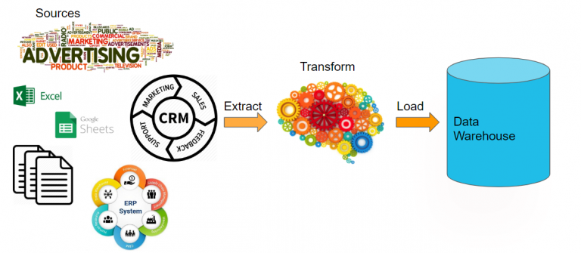
Popolamento di un Data Warehouse

Slide 19
Modello multidimensionale di un Data Warehouse
È alla base della rappresentazione e l’interrogazione di dati nel data warehouse.
A partire dalla definizione delle KPI (Key Performance Indicator), ovvero indicatori sintetici per esprimere in modo sintetico l’andamento di un processo aziendale, vengono identificate le metriche di composizione delle stesse e le possibili dimensioni di visualizzazione.
Le dimensioni definiscono quindi la prospettiva da cui visualizzare una determinata metrica
le metriche invece costituiscono il valore da misurare, sono quindi un valore numerico (es. fatturato, numero di vendite, importo venduto, etc…).
Il nome modello dimensionale deriva quindi dalla definizione di n-dimensioni di analisi della metrica di interesse, rappresentabili tramite un ipercubo, dove il singolo elemento costituisce il fatto (es. vendita di un prodotto) mentre la prospettiva è come visualizzarlo (es. quando, dove, cosa, chi, etc...)

Slide 20
Utilizzo di un Data Warehouse - Data Visualization
Una volta progettato e popolato il data warehouse la fase finale consiste nel progettare dashboard utili al management per visualizzare nel modo più efficace possibile le informazioni raccolte.
In particolare è possibile visualizzare i dati in:
Reportistica statica, ovvero estrazioni schedulate dei dati eleborati;
Reportistica dinamica (OLAP), analisi dinamiche attraverso strumenti grafici che permettono la “navigazione” del dato raccolto, offrendo funzioni di drill-down, drill-up, drill-through, scomponendo la metrica per le varie dimensioni di analisi;
Dashboards che tramite visualizzazioni grafiche (diagrammi, tabelle, etc…) facilitano la lettura del dato.

Slide 21
Osservazioni
In conclusione l'era dei big data ha segnato una trasformazione senza precedenti per le imprese, costringendole a confrontarsi con una sfida evolutiva che le ha portate ad adattarsi ai più recenti strumenti di raccolta, integrazione e analisi dei dati, alle nuove ricerche di mercato, ai nuovissimi modelli di web marketing, nonchè ad un inedito rapporto con la clientela.
Strumenti come il data mining, il data warehousing e la data visualization e tutto ciò che compone il complesso mondo della Business Intelligence, sono diventati, nel corso di pochissimi anni, elementi chiave per le aziende che vogliano risultare efficaci nel mercato odierno e in grado di sfidare al meglio la concorrenza.

Slide 22
MODULO 7
DATABASE vs DATA WAREHOUSE

Slide 23
Perché accontentarsi di un Data Base quando si può avere un Data Warehouse?
Data Warehouse = Creare Conoscenza
Data Warehouse = Trasformare il dato in informazione
Data Warehouse = Consolidazione dei dati operazionali da sistemi legacy diversi in un unico deposito informativo.

Slide 24
Perché accontentarsi di un Data Base quando si può avere un Data Warehouse?
Mentre i dati operazionali coprono un arco temporale di solito piuttosto limitato, poiché la maggior parte delle transazioni coinvolge i dati più recenti, il DW deve permettere analisi che spaziano sulla prospettiva di alcuni anni.
Per questo motivo, il DW è aggiornato a intervalli regolari a partire dai dati operazionali ed è in crescita continua.
Volendo fare un paragone possiamo supporre che, a intervalli regolari, venga scattata una fotografia istantanea dei dati operazionali.
La progressione delle fotografie scattate viene immagazzinata nel DW, dove genera un film che documenta la situazione aziendale da un istante zero fino al tempo attuale.
Proprio il fatto che, in linea di principio, non vengono mai eliminati dati dal DW e che gli aggiornamenti siano tipicamente eseguiti “a freddo”, ossia quando il DW è fuori linea, fa sì che un DW possa essere fondamentalmente considerato come un database a sola lettura

Slide 25
Database Vs DW
Riferimento | DB Transazionali | DW
Utenti | Migliaia | Centinaia
Carico di lavoro | transaction - intensive, Transazioni predefinite | query - intensive, Interrogazioni ed analisi ad hoc
Accesso | Centinaia di record in lettura e scrittura | Milioni di record per lo più in lettura
Scopo | Dipende dall'applicazione; i sistemi transazionali sono definiti per un limitato dominio applicativo che si riferisce a una specifica applicazione | Supporto alle decisioni; i progetti di DW forniscono un’infrastruttura di supporto ai sistemi di supporto alle decisioni con caratteristiche di scalabilità di ampliamento e flessibilità
Dati | Elementari, dati aggregati per attività o per processo | Di sintesi, dati integrati per soggetto
Integrazione dei dati | Per applicazione | Per soggetto
Qualità | In termini di integrità | In termini di consistenza
Copertura temporale | Solo dati correnti | Dati correnti e storici
Aggiornamenti | Continui | periodici
Modello | Normalizzato; il modello è conforme alle esigenze che derivano dalle transazioni da supportare | Denormalizzato, Multidimensionale; il modello è conforme alle dimensioni del soggetto
Ottimizzazione | per accessi OLTP su una frazione del DB | Per accessi OLAP su gran parte del DB
Sviluppo | A cascata; sistemi OLTP sviluppati seguendo i requisiti del sistema esplicitati dagli utenti e il metodo di sviluppo a cascata | iterativo; i criteri di sviluppo rispondono a Sviluppo principi evolutivi e iterativi
Database | dati aggiornati continuamente e quindi volatili | dati aggiornati ad intervalli predefiniti, perciò non-volatile
Sponsorship | i sistemi transazionali tendono ad essere sponsorizzati seguendo un processo che consente di individuare il responsabile che individua a sua volta anche le gerarchie organizzative | un progetto di DW richiede una forte sponsorizzazione a causa dell’ampiezza organizzativa dello stesso

Slide 26
Database Vs DW
Riferimento | DB Transazionali | DW
Tipo Di Utente | Impiegato | Dirigente
Funzione | Operazioni giornaliere | Supporto alle decisioni
Progettazione | Orientata all’pplicazione | Orientata al dato
Dati | Correnti, aggiornati, dettagliati, relazionali, omogenei | Sorici,m aggregati, multidimensionali, eterogenei
Uso | Ripetitivo | Casuale
Accesso | Read-Write, indicizzato | Read, sequenziale
Unità di lavoro | Transazione Breve | Interrogazione complessa
Dimensione media | 100MB-10GB | 100GB-10TB
Metrica | Throughput (Capacità di trasmissione) | Tempi di risposta

Slide 27
Database Vs DW
Per i database operazionali, le interrogazioni eseguono transazioni che in genere leggono e scrivono un ridotto numero di record da diverse tabelle legate da semplici relazioni: per esempio, si ricercano i dati di un cliente per inserire un suo nuovo ordine. Questo tipo di elaborazione viene comunemente detto On-Line Transactional Processing (OLTP).
Al contrario, il tipo di elaborazione per cui nascono i DW viene detto On-Line Analytical Processing (OLAP), ed è caratterizzato da un’analisi dinamica e multidimensionale che richiede la scansione di un’enorme quantità di record per calcolare un insieme di dati numerici di sintesi che quantificano le prestazioni dell’azienda.
Perché dati separati?
Prestazioni: Ricerche complesse riducono le prestazioni delle transazioni operative; metodi di accesso diversi a livello fisico.
Gestione dei dati: informazioni mancanti (storico); consolidamento dei dati; qualità dei dati problema di inconsistenze).

Slide 28
Motivazioni
I dati disponibili ad un’organizzazione sono spesso memorizzati su sorgenti informative pre-esistenti e differenziate
Collezioni eterogenee di ambienti hardware e software
Modelli logici differenti
Linguaggi di definizione e di manipolazione dei dati differenti
Meccanismi di gestione della concorrenza e delle transazionieterogenei

Slide 29
Informazione Distribuita
È necessario garantire la massima trasparenza per gli utenti finali
È necessario garantire la massima autonomia alle basi di dati coinvolte
Trasparenza ed autonomia sono molto spesso in conflitto
Al fine di raggiungere una elevata efficienza è necessario minimizzare le interazioni tra i componenti
Cooperazione: garantire la massima trasparenza, autonomia ed efficienza

Slide 30
Informazione Distribuita: Problemi
Gli schemi delle basi di dati da integrare possono essere differenti
Automobili(numTelaio, modello, colore, cambioAutomatico, lettoreCD, …)
Autovetture(nTelaio, modello, colore) Optional(nTelaio, optional)
Nomi diversi possono essere utilizzati per rappresentare lo stesso concetto (sinonimie)
Nomi uguali possono essere utilizzati per rappresentare concetti diversi (omonimie)
Differenze nel tipo di dati
Differenze nei valori
Differenze nella semantica
Valori mancanti

Slide 31
Informazione Distribuita: Problemi
La quantità di dati disponibili rende la loro interpretazione ai fini della gestione dei processi organizzativi spesso complessa, se non impossibile, con strumenti tradizionali
Spesso i dati non vengono utilizzati
Decisioni importanti vengono prese senza sfruttare tutte le informazioni disponibili
È necessario cercare di colmare il gap tra dati e informazioni estraendo informazioni utili dai dati disponibili

Slide 32
Informazione Distribuita: Soluzioni
Database Distribuiti
vi è un unico DBMS ma i dati sono distribuiti su più siti
Sistemi Informativi Federati
vi sono più sorgenti indipendenti; ciascuna può richiedere alle altre informazioni
Sistemi Informativi Cooperativi
le sorgenti sono indipendenti; al di sopra di esse vi è un componente software che supporta un database virtuale che l’utente può interrogare come se lo stesso fosse materializzato
Data Warehousing
le copie dei dati provenienti da sorgenti differenti sono memorizzate in un singolo database integrato, denominato Data Warehouse, dedicato al supporto delle decisioni

Slide 33
Database distribuiti
Il DBMS è unico; i dati sono però memorizzati (ed, eventualmente, replicati) su più siti
In questo modo si massimizza la trasparenza ma si annulla l’autonomia
Possibili forme di distribuzione dei dati nei siti:
Replicazione
Frammentazione
Replicazione e Frammentazione

Slide 34
Database distribuiti: Problemi
L’integrazione completa dei sistemi esistenti in un database omogeneo è spesso difficile per:
difficoltà tecniche: costo di conversione alto
difficoltà organizzative: i DBMS esistenti appartengono a diversi dipartimenti o organizzazioni
Generalmente, nell’effettuare l’informatizzazione di un’organizzazione complessa, emerge sempre la necessità di garantire un alto grado di autonomia ai singoli dipartimenti
Negli ultimi anni questo trend si è via via sempre più consolidato

Slide 35
Sistemi Federati
Connessioni uno-ad-uno tra tutte le coppie di sorgenti informative
IS-j può interrogare IS-i utilizzando il linguaggio e le modalità che quest’ultimo è in grado di comprendere
Problema: con n sorgenti informative è necessario scrivere n(n-1) Sistemi Federati porzioni di codici di traduzione
Tale architettura è adeguata quando le comunicazioni nel sistema avvengono prevalentemente tra singole coppie di sorgenti o quando il numero delle sorgenti coinvolte è piccolo

Slide 36
Altre Soluzioni
Sistemi cooperativi: risolvono solo il problema dell’accesso trasparente all’informazione
DWs: danno valore aggiunto all’informazione disponibile, fornendo ulteriori servizi informativi che vanno al di là del mero accesso trasparente all’informazione

Slide 37
MODULO 8
Cosa non è il Data Warehouse
&
Consigli

Slide 38
Un prodotto che può essere acquistato e installato.
Il Data Warehouse è un SISTEMA INFORMATIVO che va sviluppato da zero utilizzando, è vero, tecnologia software e hardware specifica, ma una volta acquistato il prodotto si è fatto si e no il 5% del lavoro, senza contare che molto spesso la scelta si rileva sbagliata o sottodimensionata perché non è stata fatta a fronte di un’attenta,

Slide 39
Una soluzione di business in sé e per sé.
Il Data Warehouse non va progettato e creato in quanto tale.
Un’azienda non affronta un progetto di «data warehousing» in quanto tale, ma dovrebbe decidere in maniera seria e ragionata di risolvere una specifica esigenza di business (per esempio il Customer Care) utilizzando la tecnologia del data warehouse.
Se un data warehouse parte con presupposti diversi da questi è destinato a fallire.

Slide 40
Una ‘pezza’ ai problemi dei sistemi transazionali
Il data warehouse è un’ottima risposta a esigenze di analisi e supporto decisionale, funzionalità supportate poco o male dai sistemi transazionali. Punto.
Non deve essere utilizzato per risolvere altri problemi che non è deputato a risolvere.
Alcuni esempi:
Calcolo dei costi di produzione;
Stampa delle etichette per il mailing;
Ribaltamenti e ‘spalmature’ della contabilità analitica;
Stampa del conto economico aziendale (civilistico);
Contact management;
Data entry manuale di informazioni;

Slide 41
Osservazioni
Se qualcuno vi dice che intende usare il data warehouse per una o più di queste cose fermatelo prima che si faccia del male: spenderà tantissimi soldi e otterrà risultati scarsi.
In realtà molto spesso chi crea confusione su cosa sia e come si fa un data warehouse sono i software vendor e le società di consulenza, gli uni nel tentativo di legare i propri prodotti a slogan e concetti che nel mercato «tirano», le seconde nel costante tentativo di inventare qualcosa di nuovo da proporre ai clienti.
Ecco che così un report writer qualsiasi diventa «un prodotto OLAP» ed un database su PC usato per stampare conti economici per prodotto diventa «il data warehouse dell’analisi della redditività».
Costruire un data warehouse è un impresa lunga e complessa dove nulla va banalizzato e dove le competenze di tipo tecnologico contano esattamente quanto quelle funzionali

Slide 42
Osservazioni
Non esiste una metodologia unica, consolidata e sempre valida per la realizzazione di un DW.
Il motivo è semplice: realizzare sistemi di Decision Support non è proprio una scienza esatta, è piuttosto un percorso lungo il quale si effettuano spesso prove e s’impara dagli errori commessi.
Arrivare ad DW “perfetto” (ammesso che esista) per una specifica azienda (o istituzione) è un obiettivo che si raggiunge per approssimazioni successive.

Slide 43
Think Big, Start Small
Non bisogna strafare, ma neanche avere un’ottica di breve periodo.
Per essere pratici: non bisogna iniziare un progetto di DW con l’obiettivo di realizzare semplicemente l’archiettura e finire qui;
Il DW è figlio di un processo adattivo ed evolutivo che si trasforma nel tempo.
Cosa significa? Significa che bisogna iniziare da aree analitiche relativamente semplici e conosciute in termini di dati e problematiche e costruire una serie di “storie di successo” che convincano l’organizzazione che il data warehouse è la strada giusta.
Però è sbagliato compiere scelte (soprattutto da un punto di vista tecnologico) che non siano «scalabile», cioè che richiedano di essere cambiate nel momento in cui la complessità ed il volume dei dati crescono.
In sintesi quindi gli obiettivi devono essere a breve periodo, la visione del progetto deve invece guardare necessariamente lontano.

Slide 44
Il Tema
Alcuni sostengono che un progetto di DW si può fare solo e unicamente con gente che vive per costruire architetture di warehousing.
Ciò perchè Il ventaglio delle tematiche da affrontare in tale tipologia di progetto è talmente vasta che per costruire un esperto di data warehousing ci vogliono anni, non mesi.
Se a ciò si aggiungono le continue e costanti evoluzioni tecnologiche (Teorie, tools etc..) risulta chiaro che chi affronta un progetto di data warehousing deve considerare di mettere in campo quante più conoscenze ed esperienze possibili in vari ambiti di competenza.

Slide 45
Partire dall’esigenza, non dal prodotto.
Come già detto, il DW non si compra.
Diffidate di chiunque sostenga il contrario, pacchettizzare una piattaforma di decision support non è possibile ed in ogni caso ha delle controindicazione evidenti.
Nello stesso tempo è scorretto selezionare un prodotto e poi costruire il DW con tale prodotto.
La software selection può derivare unicamente da un’analisi attenta e seria delle esigenze funzionali da soddisfare e dell’infrastruttura tecnica e tecnologica di cui il sistema di DW sarà una componente.
La realizzazione di un DW deve assolutamente prendere spunto da un’analisi degli aspetti di business.
Un DW non focalizzato su uno o più specifici aspetti di business sarà un DW senza utenti e quindi destinato a morire di inedia e solitudine.

Slide 46
Non banalizzare gli aspetti tecnologici
Non bisogna però nemmeno eccedere nella direzione esattamente opposta.
La realizzazione di un DW pone tali e tanti problemi di capacity planning e di definizione architetturale che un’attenzione meno che ossessiva a questo aspetto può decretare il fallimento del sistema.
Non sono accettabili tempi di attesi lunghi, né interfacce poco user friendly, né continue failure di sistema dovute a mancanza di memoria, CPU,etc.

Slide 47
Attenzione alla qualità dei dati
Secondo alcune ricerche circa il 50% degli insuccessi nei progetti di DW sono dovuti a problemi di scarsa qualità dei dati alimentati.
E’ opportuno, prima di partire con l’implementazione del DW, effettuare una verifica sulla qualità dei dati alimentati, onde evitare brutte sorprese in seguito.
Per la verità molti problemi di data quality vengono scoperti durante il progetto ma un’analisi preliminare ben fatta permette di individuare eventuali aree particolarmente critiche o delle problematiche tipiche dei sistemi informativi alimentanti
In definitiva bisogna cercare di abbattere il rischio derivante da una sovrabbondanza di dati mal interpretanti; un errore in fase di filtro, rincociliazione e aggregazione dei dati porterà tutta la sovrastruttura di BI a «decisioni errate»
Gettare fondamenta solide significa erigere un edificio senza paura che crolli.

Slide 48
Lasciare perdere il report layout
L’approccio tradizionale alla progettazione dei sistemi di supporto decisionale prevede che si parta dai fabbisogni informativi, cioè dalle informazioni di cui gli utenti del sistema vorranno la disponibilità.
Per questo motivo molti, invece di preoccuparsi di analizzare il modello dimensionale di business dell’azienda, realizzano improbabili e artistici report layout andando in giro a chiedere:”E’ questa l’informazione che vuoi vedere?”.
Questo tipo di lavoro ha poco senso ed è pericoloso.
Ha poco senso in quanto l’utilizzo del DW avviene mediante dei report writer (mediante i quali l’utente stesso può disegnarsi i report) o attraverso degli OLAP browser (in cui il concetto di report non esiste).
E’ pericoloso perché può capitare che i report finali siano diversi da quelli presentati e inoltre perché da un punto di vista di layout qualsiasi foglio elettronico consente destrutturate perversioni artistiche, inimmaginabili per un OLAP viewer, tradizionalmente basato su uno schema dati di tipo rigorosamente multidimensionale

Slide 49
MODULO 9
Inmon vs Kimball

Slide 50
Chi sono Inmon e Kimball ?
William Inmon
è conosciuto come “il padre del Data Warehousing” dato che nel 1991 ha coniato il termine “Data Warehouse”.
Inmon ha definito un modello per supportare la “single version of the truth”
Ralph Kimball
è conosciuto come “il padre della Business Intelligence” per aver coniato il termine “Data Mart”
Kimball ha concettualizzato gli star-schema e gli schemi snowflakes supportando lo sviluppo di tool che utilizzano gerarchie dimensionali.

Slide 51
L’approccio di Inmon
Inmon identifica la necessità di integrare dati provenienti da diverse sorgenti in un repository centralizzato con la finalità di avere supporto alle decisioni.
Secondo Inmon, i dati devono essere organizzati in strutture subject-oriented, integrated, time-variant e nonvolatile.
I dati devono essere ottenibili ad un livello di granularità fine (mediante operatori di drill-down) o più grossolana (mediante operatori di roll-up).
Inmon segue un approccio top-down.
I dati vengono estratti dalle sorgenti
I dati vengono caricati nella staging area
Viene effettuato il data cleansing
I dati vengono trasformati, integrati e consolidati
I dati vengono caricati nel Datawarehouse

Slide 52
L’approccio di Kimball
Kimball disegna il datawarehouse come la connessione di data marts mediante una struttura a bus.
datawarehouse virtuale = unione di data marts
L’approccio di Kimball è reso possibile dall’utilizzo di dimensioni conformi nei data marts.
Kimball segue un approccio bottom-up.
I dati vengono estratti dalle sorgenti
I dati vengono caricati, consolidati e verificati nella staging area
I dati vengono caricati ed integrati con altri dati nel data store. Il data store contiene la copia aggiornata dei dati.
I dati vengono aggregati e trasferiti nei data marts.

Slide 53
Inmon vs Kimball: le differenze
Visione di Kimball:
non riconosce la necessità di un datawarehouse centralizzato.
supporta la trasformazione di dati grezzi in informazioni per il supporto alle decisioni.
La trasformazione avviene nella staging area, prima del loro caricamento nei data marts.
Visione di Inmon:
riconosce il datawarehouse centralizzato come l’insieme dei dati organizzati in maniera significativa per l’enterprise.
Data marts dipendenti rappresentano diverse “viste” sugli stessi dati.

Slide 54
Inmon vs Kimball: similarità
Kimball e Inmon concordano che il successo del datawarehouse e/o dei data marts dipende dalle necessità di business.
La raccolta dei requisiti è una fase cruciale
Entrambi considerano rilevante la validazione dei data marts da parte degli utenti finali.
Entrambi adottano il concetto di staging.

Slide 55
Approccio top-down
Analizza i bisogni globali dell’intera azienda e pianifica lo sviluppo del DW per poi progettarlo e realizzarlo nella sua interezza
Promette ottimi risultati poiché si basa su una visione globale dell’obiettivo e garantisce in linea di principio di produrre un DW consistente e ben integrato
Il preventivo di costi onerosi a fronte di lunghi tempi di realizzazione scoraggia la direzione dall’intraprendere il progetto
Affrontare contemporaneamente l’analisi e la riconciliazione di tutte le sorgenti di interesse è estremamente complesso
Riuscire a prevedere a priori nel dettaglio le esigenze delle diverse aree aziendali impegnate è pressoché impossibile, e il processo di analisi rischia di subire una paralisi
Il fatto di non prevedere la consegna a breve termine di un prototipo non permette agli utenti di verificare l’utilità del progetto e ne fa scemare l’interesse e la fiducia

Slide 56
Approccio bottom-up
Il DW viene costruito in modo incrementale, assemblando iterativamente più data mart, ciascuno dei quali incentrato su un insieme di fatti collegati a uno specifico settore aziendale e di interesse per una certa categoria di utenti
Determina risultati concreti in tempi brevi
Non richiede elevati investimenti finanziari
Permette di studiare solo le problematiche relative al data mart in oggetto
Fornisce alla dirigenza aziendale un riscontro immediato sull’effettiva utilità del sistema in via di realizzazione
Mantiene costantemente elevata l’attenzione sul progetto
Determina una visione parziale del dominio di interesse

Slide 57
MODULO 10
SCELTA DELL’ARCHITETTURA

Slide 58
Osservazioni
Molte organizzazioni mancano della necessaria esperienza e capacità per affrontare con successo le sfide implicite nei progetti di data warehousing
Uno dei fattori che maggiormente minaccia la riuscita dei progetti è la mancata adozione di una approccio metodologico, che minimizza i rischi di insuccesso essendo basato su un’analisi costruttiva degli errori commessi

Slide 59
Fattori di rischio
Fattori di Rischio:
Rischi legati alla gestione del progetto
Rischi legati alle tecnologie
Rischi legati ai dati e alla progettazione
Rischi legati all’organizzazione
Il rischio di ottenere un risultato insoddisfacente nei progetti di data warehousing è particolarmente alto a causa delle elevatissime aspettative degli utenti
Nella cultura aziendale contemporanea è infatti diffusissima la credenza che attribuisce al data warehousing il ruolo di panacea
In realtà una larga parte della responsabilità della riuscita del progetto ricade sulla qualità dei dati sorgente e sulla lungimiranza, disponibilità e dinamismo del personale dell’azienda

Slide 60
La Scelta dell’Architettura
Obiettivi:
Soddisfare le esigenze di business manifestate
Garantire
Rapido ritorno dell’investimento (ROI)
Flessibilità / apertura a nuove esigenze
Minimo impatto sull’ambiente di produzione
Congruenza dei risultati delle interrogazioni
Integrazione dei dati
Scalabilità
Due architetture di riferimento
La “Data Mart Bus Architecture”
La “Hub and Spoke Architecture”

Slide 61
Data Marts e Terminologie
Come accennato un Data Mart è un sottoinsieme o un’aggregazione dei dati presenti nel DW primario, contenente l’insieme delle informazioni rilevanti per una particolare area del business, una particolare divisione dell’azienda, una particolare categoria di soggetti.
I data mart alimentati dal DW primario sono detti dipendenti. Per i sistemi collocati all’interno di realtà aziendali medio-grandi essi sono utili:
come blocchi costruttivi durante la realizzazione incrementale del DW;
in quanto delineano i contorni delle informazioni necessarie a un particolare tipo di utenti per le loro interrogazioni;
poiché, essendo di dimensioni inferiori al DW primario, permettono di raggiungere prestazioni migliori
In alcuni contesti si preferisce adottare data mart alimentati direttamente dalle sorgenti, detti indipendenti
L’assenza di un DW primario snellisce le fasi progettuali, ma determina uno schema complesso di accessi ai dati e ingenera il rischio di incongruenze tra i data mart

Slide 62
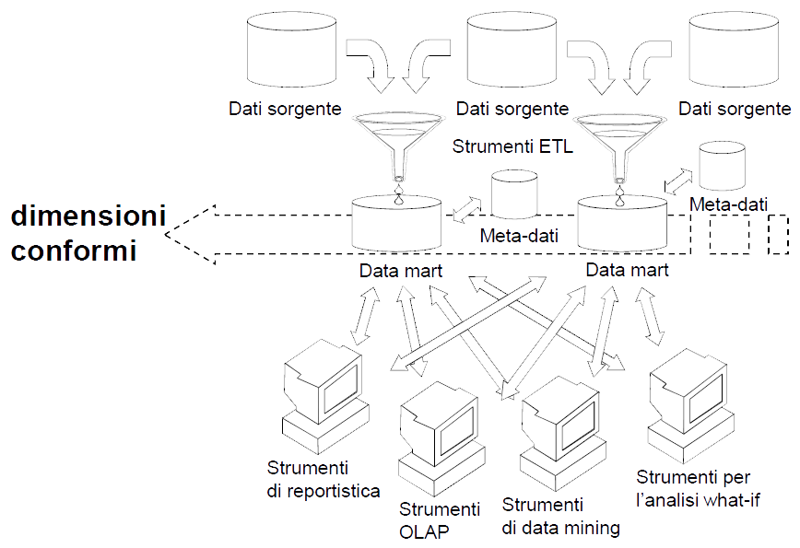
Architettura Data Mart Bus
Data Mart tra loro logicamente integrati da dimensioni comuni
«Enterprise view»
Approccio consigliato da Kimball

Slide 63
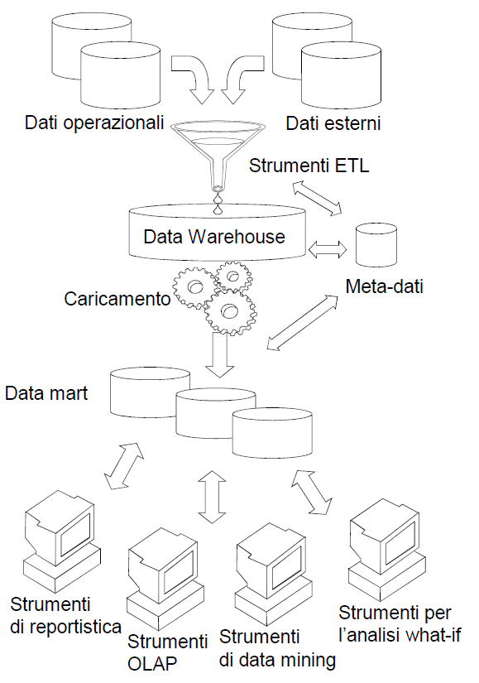
Architettura Hub-and-spoke
Letteralmente “mozzo e raggi”
Una delle architetture più usate in contesti medio-grandi.
Approccio consigliato da Inmon.

Slide 64
La Scelta dell’Architettura
Solo dati pre-aggregati o anche dati di dettaglio?
Quanti Modelli dei Dati?
Un solo Modello: il (multi)-dimensionale
Due Modelli distinti
E/R per i dati di dettaglio
(Multi-)dimensionale per i dati aggregati

Slide 65
Architetture vs.Metodologie
La scelta dell’Architettura
Influisce sulle scelte metodologiche
Ma non deve impedire flessibilità
Tutti gli approcci oggi consigliati prevedono una realizzazione incrementale
E’ questione di … metodo…
Il Metodo deve mediare tra due estremi
Gli obiettivi di business espressi dagli utenti
L’effettiva disponibilità dei dati a supporto
Ignorare gli uni o gli altri conduce facilmente al fallimento…

Slide 66
Una Questione di Metodo…
Qualunque realizzazione incrementale offre il fianco al rischio di carenze di integrazione
Il rischio si può minimizzare se
La sponsorizzazione del progetto è autorevole
C’è un forte controllo di progetto
Si eviti l’anarchia
Si eviti un eccessivo livello di parallelizzazione
C’è condivisione di metodo
C’è chiarezza negli obiettivi e nelle priorità

Slide 67
MODULE 11
ARCHITETTURE

Slide 68
Architetture per il Data Warehousing
Le caratteristiche architetturali irrinunciabili per un sistema di Data Warehousing possono essere così enunciate:
Separazione: l’elaborazione analitica e quella transazionale devono essere mantenute il più possibile separate.
Scalabilità: l’architettura hardware e software deve poter essere facilmente ridimensionata a fronte della crescita nel tempo dei volumi di dati da gestire ed elaborare e del numero di utenti da soddisfare.
Estendibilità: deve essere possibile accogliere nuove applicazioni e tecnologie senza riprogettare integralmente il sistema.
Sicurezza: il controllo sugli accessi è essenziale a causa della natura strategica dei dati memorizzati.
Amministrabilità: la complessità dell’attività di amministrazione non deve risultare eccessiva.

Slide 69
Architetture per il Data Warehousing
Le caratteristiche architetturali irrinunciabili per un sistema di Data Warehousing possono essere così enunciate:
Separazione: l’elaborazione analitica e quella transazionale devono essere mantenute il più possibile separate.
Scalabilità: l’architettura hardware e software deve poter essere facilmente ridimensionata a fronte della crescita nel tempo dei volumi di dati da gestire ed elaborare e del numero di utenti da soddisfare.
Estendibilità: deve essere possibile accogliere nuove applicazioni e tecnologie senza riprogettare integralmente il sistema.
Sicurezza: il controllo sugli accessi è essenziale a causa della natura strategica dei dati memorizzati.
Amministrabilità: la complessità dell’attività di amministrazione non deve risultare eccessiva.

Slide 70
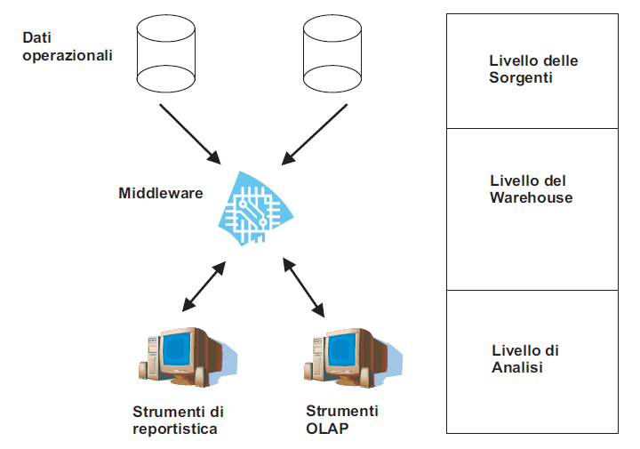
Architettura ad un livello - Grafico

Slide 71
Architettura ad un livello
Obiettivo di questa architettura, a dire il vero poco utilizzata nella pratica, è la minimizzazione dei dati memorizzati, ottenuta eliminando le ridondanze.
Il Data Warehouse è in questo caso virtuale, nel senso che viene implementato come una vista multidimensionale dei dati operazionali generata da un apposito middleware, ovvero da uno strato di elaborazione intermedio.
Il primo punto debole di questa architettura è che non rispetta il requisito di separazione tra l’elaborazione analitica OLAP e quella transazionale OLTP. Le interrogazioni di analisi vengono, infatti, redirette sui dati operazionali dopo essere state reinterpretate dal middleware, interferendo, così, con il normale carico di lavoro transazionale.
Inoltre, mentre con questa architettura è possibile (anche se complesso) rispondere ai requisiti di integrazione e correttezza dei dati, diventa impossibile esprimere un livello di storicizzazione superiore a quello delle sorgenti.
Per questi motivi, l’approccio virtuale al Data Warehousing ha avuto successo soltanto in contesti in cui le esigenze di analisi sono particolarmente limitate e il volume dei dati da esaminare è molto ampio.

Slide 72
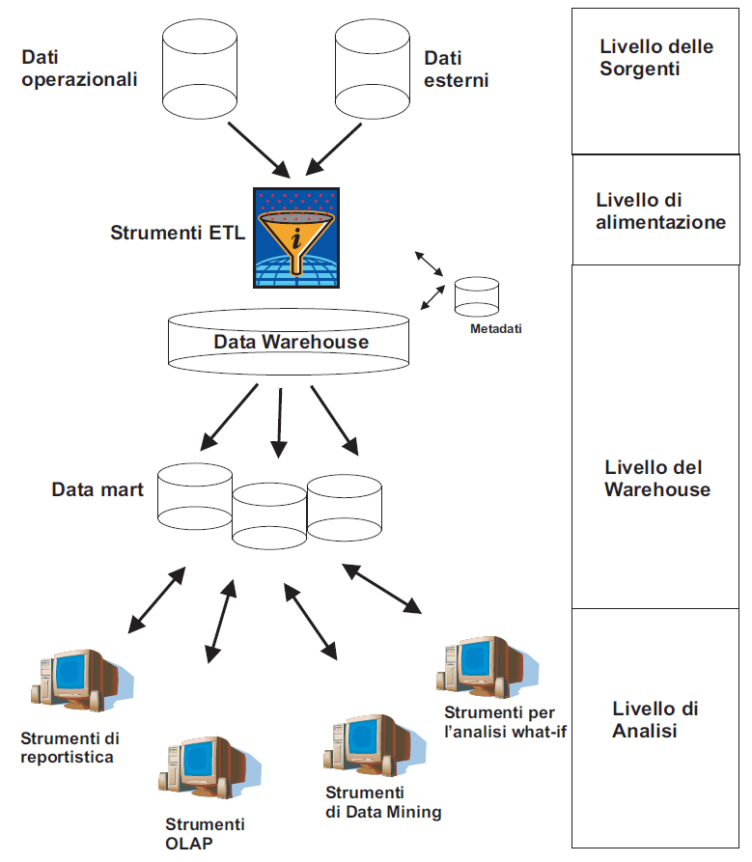
Architettura a due livelli - Grafico

Slide 73
Architettura a due livelli
Il requisito di separazione gioca un ruolo fondamentale nel determinare la classica architettura di un sistema di DW
Sebbene tradizionalmente denominata architettura a due livelli, per evidenziarne la separazione tra il livello delle sorgenti e quello del DW, essa, in realtà, si articola complessivamente su quattro livelli distinti, che descrivono stadi successivi del flusso di dati.
Tali livelli sono:
Livello delle sorgenti. Il DW utilizza fonti di dati eterogenei estratti dall’ambiente di produzione e, quindi, archiviati originariamente in database aziendali, relazionali o legacy, oppure provenienti da sistemi informativi esterni all’azienda.
Livello dell’alimentazione. I dati memorizzati nelle sorgenti devono essere estratti, ripuliti (per eliminare le inconsistenze e completare eventuali parti mancanti) e integrati (per fondere sorgenti eterogenee secondo uno schema comune). I cosiddetti strumenti ETL (Extraction, Transformation and Loading) permettono di integrare schemi eterogenei, nonch`e di estrarre, trasformare, ripulire, validare, filtrare e caricare i dati dalle sorgenti nel DW. Dal punto di vista tecnologico vengono trattate problematiche tipiche dei servizi informativi distribuiti, come la gestione di dati inconsistenti
e delle strutture dati incompatibili.

Slide 74
Architettura a due livelli - Livello delle sorgenti
Il DW utilizza fonti di dati eterogenei estratti dall’ambiente di produzione e, quindi, archiviati originariamente in database aziendali, relazionali o legacy, oppure provenienti da sistemi informativi esterni all’azienda.

Slide 75
Architettura a due livelli - Livello dell’alimentazione
I dati memorizzati nelle sorgenti devono essere estratti, ripuliti (per eliminare le inconsistenze e completare eventuali parti mancanti) e integrati (per fondere sorgenti eterogenee secondo uno schema comune).
I cosiddetti strumenti ETL (Extraction, Transformation and Loading) permettono di integrare schemi eterogenei, nonch`e di estrarre, trasformare, ripulire, validare, filtrare e caricare i dati dalle sorgenti nel DW.
Dal punto di vista tecnologico vengono trattate problematiche tipiche dei servizi informativi distribuiti, come la gestione di dati inconsistenti e delle strutture dati incompatibili.

Slide 76
Architettura a due livelli - Livello del Warehouse
Le informazioni vengono raccolte in un singolo “contenitore” (il Data Ware-house), centralizzato logicamente.
Esso può essere direttamente consultato, ma anche usato come sorgente per costruire data mart; questi ultimi sono orientati verso specifiche aree dell’impresa e, di fatto, costituiscono una replica parziale del Data Warehouse.
Accanto al Data Warehouse, il contenitore dei metadati mantiene informazioni sulle sorgenti, sui meccanismi di accesso, sulle procedure di pulitura ed alimentazione, sugli utenti, sugli schemi dei data mart, ecc.

Slide 77
Architettura a due livelli - Livello del Warehouse
Permette la consultazione efficiente e flessibile dei dati integrati per la stesura dei report nonch`e per le attivit`a di analisi e di simulazione.

Slide 78
Architettura a due livelli - Osservazioni
Dal punto di vista tecnologico sono richieste capacità di gestione dei dati aggregati, ottimizzazione di interrogazioni complesse, tecniche di indicizzazione avanzate e interfacce visuali amichevoli.
La distinzione tra Data Warehouse e Data Mart, introdotta nell’architettura, merita un approfondimento.
Il blocco che va sotto il nome di Data Warehouse viene, spesso, denominato anche Data Warehouse primario o Data Warehouse aziendale, e svolge il ruolo di contenitore centrale e globale dei dati di sintesi.
I Data Mart possono essere visti come piccoli DW locali che replicano (ed eventualmente sintetizzano ulteriormente) la porzione di DW primario di interesse per una particolare area applicativa.

Slide 79
Datamart
Con il termine Data Mart si intende un sottoinsieme o un’aggregazione dei dati presenti nel DW primario, contenente l’insieme delle informazioni rilevanti per una particolare area del business, una particolare divisione dell’azienda, oppure una particolare categoria di soggetti.
I Data Mart alimentati dal DW primario sono spesso detti dipendenti. Sebbene, in linea di principio non strettamente necessari, per i sistemi collocati all’interno di realt`a aziendali medio-grandi essi costituiscono un’utilissima risorsa:
come blocchi costruttivi durante la realizzazione incrementale del DW;
in quanto delineano i contorni delle informazioni necessarie ad una particolare tipologia di utenti;
in quanto permettono di raggiungere prestazioni migliori, essendo di dimensioni inferiori al DWprimario.
In alcuni contesti, principalmente per motivi organizzativi e politici, si preferisce adottare un’architettura in cui i data mart vengono alimentati direttamente dalle sorgenti e vengono, pertanto, detti indipendenti.
L’assenza di un DW primario snellisce le fasi progettuali ma determina uno schema complesso per l’accesso ai dati e ingenera il rischio di inconsistenza tra i Data Mart.

Slide 80
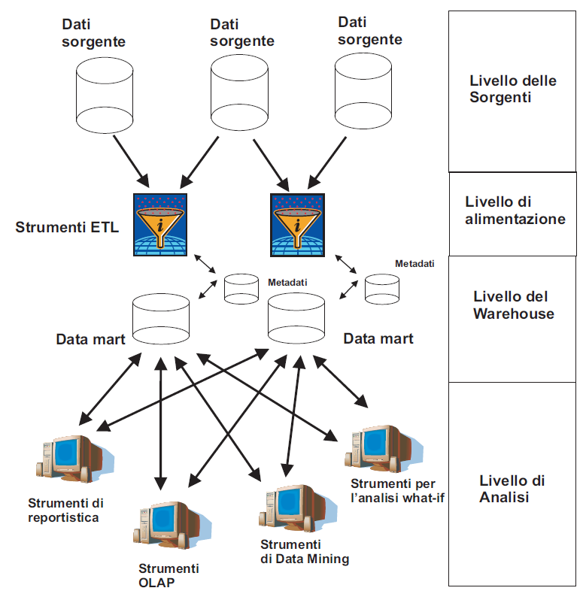
Architettura a due livelli con Data Mart indipendenti

Slide 81
Datamart
Per tale ragione, a volte, pur rispettando l’indipendenza dei Data Mart, si preferisce creare comunque un DW centrale; in quest’ultimo caso, rispetto all’architettura standard a due livelli, i ruoli dei Data Mart e del DW sono, di fatto, invertiti; infatti, il DW, in questo caso, viene alimentato dai Data Mart e può essere direttamente interrogato al fine di semplificare l’accesso ai dati.

Slide 82
Datamart
Le principali motivazioni a sostegno dell’architettura a due livelli, in cui il livello del warehouse funge da separatore tra le sorgenti e le applicazioni di analisi, sono così riassumibili:
A livello del DW è continuamente disponibile informazione di buona qualità anche quando, per motivi tecnici oppure organizzativi, è temporaneamente precluso l’accesso alle sorgenti.
L’interrogazione analitica effettuata sul DW non interferisce con la gestione delle transazioni a livello operazionale, la cui affidabilità è essenziale per il funzionamento dell’azienda.
L’organizzazione logica del DW è basata sul modello multidimensionale, mentre le sorgenti presentano, in genere, modelli relazionali o semi-strutturati.
C’è una discordanza temporale e di granularità tra sistemi OLTP, che trattano dati correnti e al massimo livello di dettaglio, e sistemi OLAP, che operano su dati storici e di sintesi.
A livello del DW è possibile utilizzare tecniche specifiche per ottimizzare le prestazioni per applicazioni di analisi e reportistica.

Slide 83
Datamart
E’ utile osservare che alcuna, con riferimento all’architettura appena analizzata, utilizzano la stessa terminologia per indicare concetti differenti.
In particolare, essi considerano il DW come un contenitore di dati integrati e consistenti, ma ancora in forma operazionale, introducendo la rappresentazione multidimensionale dei dati solo a livello dei Data Mart.
Nella nostra terminologia questa visione operazionale del DW corrisponde, sostanzialmente, al livello dei dati riconciliati nelle architetture a tre livelli, trattate prossime slides.

Slide 84
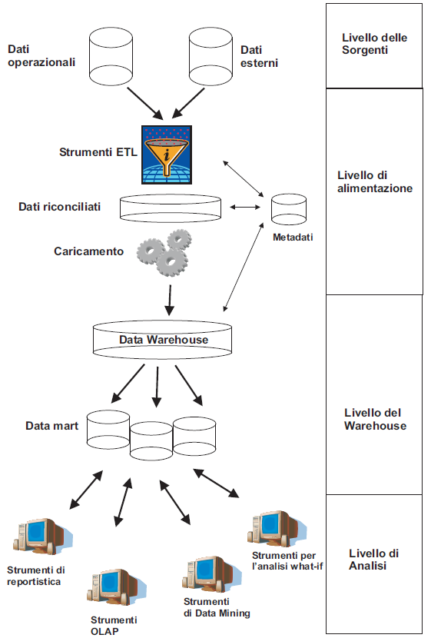
Architettura a tre livelli

Slide 85
Architettura a tre livelli
Il terzo livello introdotto in questa architettura è il cosiddetto livello dei dati riconciliati, detto anche operational data store, che materializza i dati operazionali ottenuti a valle del processo di integrazione e ripulitura dei dati sorgente: si ottengono, quindi dati integrati, consistenti, corretti, volatili, correnti e dettagliati.
Come illustrato nella slide precedente, il DW non viene più alimentato direttamente dalle sorgenti, bensì dai dati riconciliati.
Il vantaggio principale del livello dei dati riconciliati `e che esso crea un modello di dati comune e di riferimento per l’intera azienda, introducendo, al contempo, una separazione netta tra le problematiche legate all’estrazione e integrazione dei dati dalle sorgenti e quelle inerenti l’alimentazione del DW.
D’altro canto, i dati riconciliati introducono un’ulteriore ridondanza rispetto ai dati operazionali sorgente.
Va, comunque, detto che, in realtà, si può assumere che anche nelle architetture a due livelli sia presente un livello riconciliato, che non sarà, in quel caso, materializzato ma soltanto virtuale, essendo definito come una vista integrata e consistente dei dati memorizzati nelle sorgenti operazionali.

Slide 86
MODULO 12
CICLO DI VITA DIMENSIONALE

Slide 87
Ciclo di vita dimensionale
Il ciclo di vita dimensionale – Business Dimensional Lifecycle, chiamato anche Kimball Lifecycle – descrive il framework complessivo che lega le diverse attività dello sviluppo di un sistema DW/BI
è una metodologia completa per la progettazione e realizzazione di un sistema DW
fornisce il contesto di riferimento per la progettazione e realizzazione di data warehouse dimensionali

Slide 88
Caratteristiche del ciclo di vita dimensionale
un sistema DW/BI viene costruito a partire dagli utenti di business e dai loro bisogni effettivi – con questi obiettivi in mente, si lavora “all’indietro” attraverso i report, le applicazioni, le basi di dati e il software – fino agli strati più fisici del sistema
si tratta dunque di un approccio fortemente guidato dal business e dall’utente – e non dalle tecnologie (come avviene in altre metodologie)
è un processo iterativo – in realtà, incrementale
l’intero sistema DW/BI (“programma”) viene sviluppato in una serie di iterazioni/cicli/incrementi (“progetti”) – e non come un unico Big Bang galattico
ciascun “progetto” ha lo scopo di fornire capacità di analisi (aggiuntive) di valore per gli utenti di business
consistenza del sistema garantita mediante un’architettura a bus del data warehouse

Slide 89
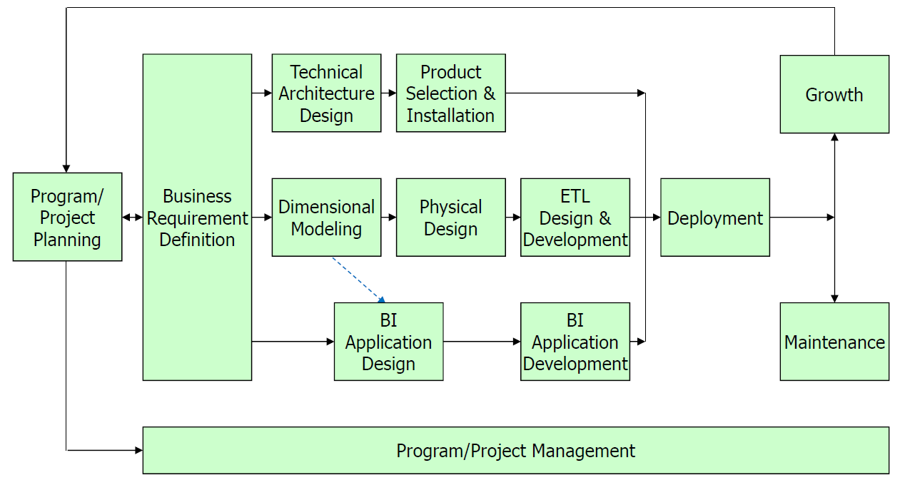
Attività

Slide 90
Pianificazione del progetto e del programma
Il ciclo di vita inizia con la pianificazione del programma e del progetto
per programma si intende l’attività complessiva di sviluppo di un sistema DW/BI completo, che procede tramite diverse iterazioni
per progetto si intende una singola iterazione/ ciclo/incremento del ciclo di vita, dall’avvio al rilascio
alcune attività della pianificazione
verifica di “readiness” dell’organizzazione
analisi preliminare dei requisiti e della portata del programma o del progetto
valutazioni economiche
identificazione delle risorse
formazione dei gruppi di lavoro
definizione del piano di sviluppo (iterativo)
Notes:
Readiness = Prontezza, facilità

Slide 91
Gestione del progetto e del programma
Per tutta la sua durata, il ciclo di vita richiede un’attività di gestione del progetto
le attività della gestione del progetto/programma si focalizzano sul monitoraggio dello stato del progetto, controllo dei cambiamenti
un aspetto critico nel raggiungimento degli obiettivi di un sistema DW/BI è la comunicazione continua
per questo, la gestione comprende anche lo sviluppo di un piano di comunicazione completo – che riguarda sia le parti interessate di business che quelle IT

Slide 92
Raccolta e analisi dei requisiti
Un sistema DW/BI viene costruito a partire dagli utenti di business e dai loro bisogni effettivi
una definizione efficace dei requisiti di business è cruciale –poiché stabilisce le fondamenta per tutte le attività del ciclo di vita successive
pertanto, è fondamentale una comprensione accurata delle necessità dei diversi utenti di business e dei loro requisiti
due piani principali
comprendere i bisogni e le priorità degli utenti a livello dell’intero programma di sviluppo – probabilmente, a livello dell’intera organizzazione
comprendere in dettaglio i requisiti di business nel contesto di un singolo progetto – la cui portata può essere abbastanza ristretta
importante coinvolgere anche le parti interessate dell’IT

Slide 93
Raccolta e analisi dei requisiti (programma)
Alcune domande per comprendere i requisiti di business al livello dell’intero programma
quali gli obiettivi della tua organizzazione? quali sono i processi di business fondamentali della tua organizzazione?
come misuri il successo? come fai a capire se stai raggiungendo i tuoi obiettivi? quanto spesso ti misuri?
quali sono le questioni chiave del tuo business oggi? Come le affronti? che impatto hanno sulla tua organizzazione?
come identifichi i problemi o capisci che ci potrebbero essere quali opportunità ci sono nel tuo business, che potrebbero avere un impatto importante per la tua organizzazione? Con quale impatto economico?
qual è la tua visione sul come sfruttare al meglio le informazioni nella tua organizzazione?

Slide 94
Raccolta e analisi dei requisiti (progetto)
Ciascuna iterazione/progetto del ciclo di vita si focalizzerà invece su un singolo processo di business (o iniziativa strategica di business) dell’organizzazione – alcune domande importanti
quali sono i prodotti di questo processo? come si possono distinguere i diversi prodotti? quanto spesso cambiano?
quali analisi vengono fatte per valutare questo processo? con quali dati? quale uso fai di questi dati quando ne vieni in possesso? quali analisi vorresti invece poter eseguire?
che report usi/prepari? quali i dati più importanti dei report? quali report vorresti invece? quali report non guardi mai?
quanta informazione storica è necessaria? quanto spesso deve essere aggiornata? per quanto tempo deve essere mantenuta?
quali opportunità esistono per migliorare in modo significativo il tuo business sulla base di un accesso migliore alle informazioni? con quale impatto economico?

Slide 95
Progettazione e sviluppo del data warehouse
La progettazione – nonché il relativo sviluppo – del sistema DW/DI avviene su tre tracce concorrenti
progettazione dei dati
progettazione dimensionale (logica) e fisica del data warehouse
progettazione e sviluppo del sottosistema ETL
progettazione tecnologica
progettazione dell’architettura tecnica del data warehouse
selezione dei prodotti e loro installazione
progettazione delle applicazioni BI
specifica delle applicazioni BI
sviluppo delle applicazioni BI

Slide 96
Progettazione dimensionale
La progettazione dimensionale riguarda la progettazione logica dei dati del data warehouse – costituisce la pietra angolare della progettazione dell’intero sistema DW/BI
i dati per l’analisi di ciascun processo di business di interesse nel progetto corrente vengono rappresentati mediante un modello dimensionale (o data mart) per quel processo di business
la matrice a bus del data warehouse rappresenta tutti i processi di business fondamentali dell’organizzazione e le loro dimensioni principali di analisi – questa matrice viene definita inizialmente durante l’analisi iniziale dei requisiti di business – e poi raffinata in modo iterativo
questa matrice serve a garantire che i dati nei modelli dimensionali progettati nelle diverse iterazioni/progetti possano essere correlati e integrati nel corso del tempo e dell’intero programma

Slide 97
Progettazione fisica
Definizione delle struttura fisiche adeguate a una rappresentazione efficiente dello schema logico del data warehouse
definizione dello schema fisico dei dati – sia a livello relazionale che OLAP
progettazione delle strategie di tuning delle prestazioni – dall’indicizzazione al partizionamento dei dati alle aggregazioni

Slide 98
Progetto e sviluppo del sottosistema ETL
Progetto e sviluppo del sottosistema ETL
ha a che fare con
estrazione dei dati dalle loro sorgenti informative
la qualità dei dati – pulizia, correlazione, conformazione, storicizzazione, ...
caricamento iniziale e caricamenti incrementali dei dati nel data warehouse
una delle attività più complesse con cui si deve confrontare il team di sviluppo
mediamente, il 70% dei rischi e delle sforzo di sviluppo in un progetto DW/BI sono relativi a questa attività

Slide 99
Progetto e sviluppo del sottosistema ETL
Progetto e sviluppo del sottosistema ETL
lavorazione delle dimensioni
estrazione dei dati delle dimensioni dalle loro sorgenti informative
pulizia dei valori degli attributi – parsing, decodifica, gestione di dati mancanti o non validi
gestione dei cambiamenti delle dimensioni
assegnazione delle chiavi surrogate
caricamento delle nuove dimensioni – e pubblicazione della loro avvenuta revisione

Slide 100
Progetto e sviluppo del sottosistema ETL
Progetto e sviluppo del sottosistema ETL
lavorazione dei fatti
estrazione dei dati sui fatti dalle loro sorgenti informative
ricezione delle dimensioni aggiornate
separazione dei fatti in base alla loro granularità
trasformazione dei fatti, come richiesto
sostituzione delle chiavi nelle sorgenti informative con le chiavi surrogate delle dimensioni
aggiunta di nuove chiavi per dimensioni supplementari – che descrivono il contesto dei fatti
verifica di qualità della tabella fatti
costruzione o aggiornamento di tabelle fatti aggregate
caricamento dei dati nelle tabelle fatti – e pubblicazione del loro avvenuto aggiornamento

Slide 101
Progettazione tecnologica
Progettazione dell’architettura tecnica globale del sistema DW/BI
l’ambiente di un sistema DW/BI richiede l’integrazione di numerosi sistemi e tecnologie
i sistemi (legacy) su cui risiedono le sorgenti informative, su cui viene parzialmente eseguita la preparazione dei dati
i sistemi (solitamente aperti e basati su tecnologia relazionale) su cui risiedono i server di presentazione
i sistemi client
l’architettura tecnica è influenzata da tre fattori
requisiti di business – l’ambiente tecnico attuale – le direzioni strategie pianificate per l’ambiente tecnico
Selezione dei prodotti e loro installazione
scelta degli ambienti hardware e software

Slide 102
Progettazione delle applicazioni BI
La “front room” del sistema DW/BI è composta da un insieme di applicazioni di business intelligence (BI) – utilizzate direttamente dagli utenti di business del DW/BI
gli utenti del sistema possono avere necessità di analisi molto diverse tra loro
per questo, sono necessari diversi tipi di applicazioni BI – che variano da semplici report standard parametrizzati a sistemi complessi di analisi dei dati
in generale, le applicazioni BI supportano un processo ciclico comune nelle analisi di business
dal monitoraggio dei processi di business all’identificazione di un problema o di un’opportunità, dal determinare l’azione da intraprendere al monitorare il risultato di quell’azione

Slide 103
Rilascio
Le tre tracce concorrenti di progettazione (dei dati, tecnologica e delle applicazioni BI) convergono nella fase di deployment
installazione del sistema
integrazione dei sottosistemi e testing
formazione degli utenti
documentazione e supporto agli utenti

Slide 104
Manutenzione e crescita
La manutenzione comprende
monitoraggio delle qualità del sistema
misurazione delle prestazioni e dell’uso
ottimizzazione tecnica
tuning delle prestazioni, manutenzione degli indici, backup di sistema
Un sistema DW/BI realizzato con il ciclo di vita dimensionale, se ben fatto, è pronto a evolvere e a crescere – con nuovi progetti, per fornire sempre più valore ai suoi utenti
l’evoluzione di un data warehouse è indice di successo, non di fallimento
ciascun progetto riguarda di solito il miglioramento dei modelli dimensionali esistenti, ma anche e soprattutto lo sviluppo di modelli dimensionali per ulteriori processi di business

